Slide 1
Brigada da Alimentação
Índice:
1- Medir o ruído da cantina
2- Exposição sobre alimentação saudável
3- Jogo da pirâmide da alimentação
4 e 5- Mesa de alimentos pouco nutritivos/alimentos saudáveis
6- brigada ecológica da escola sensibilizando a comunidade para separação dos resíduos após a refeição

Slide 2
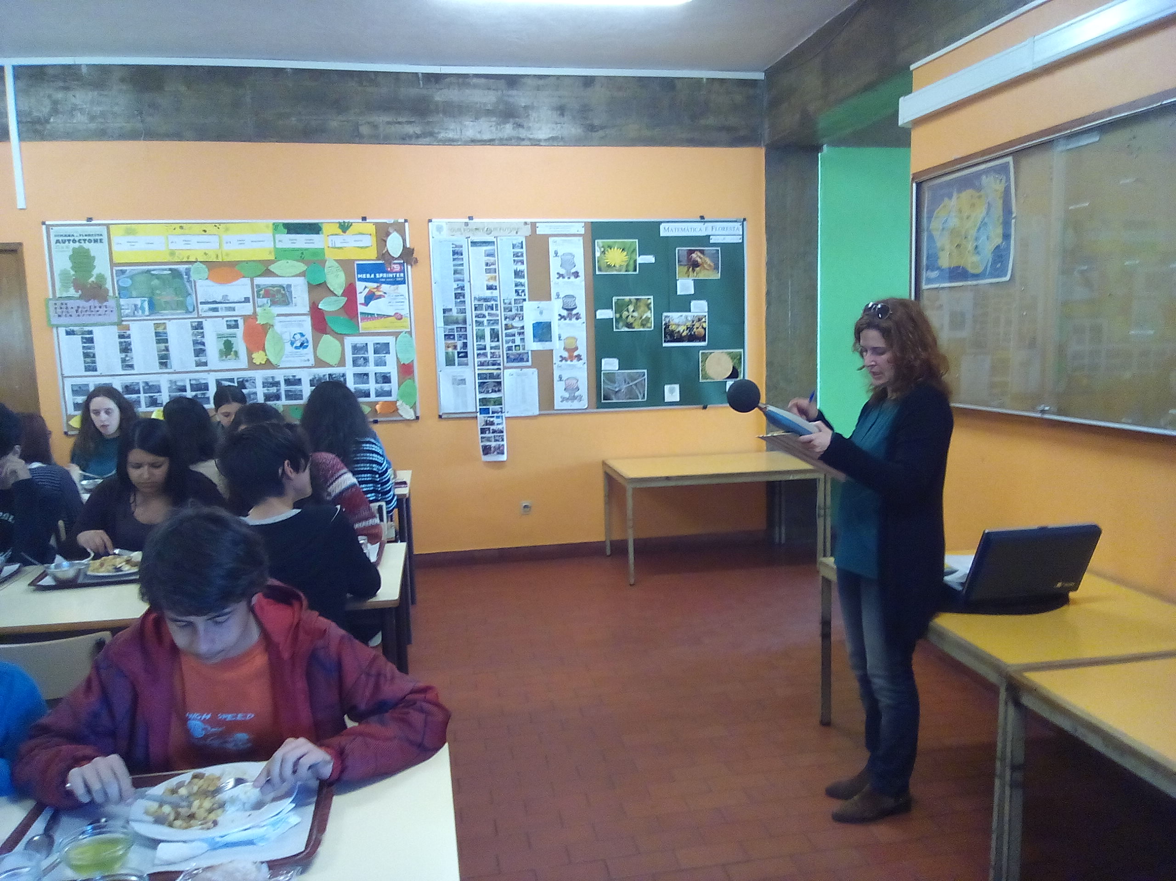

Slide 3
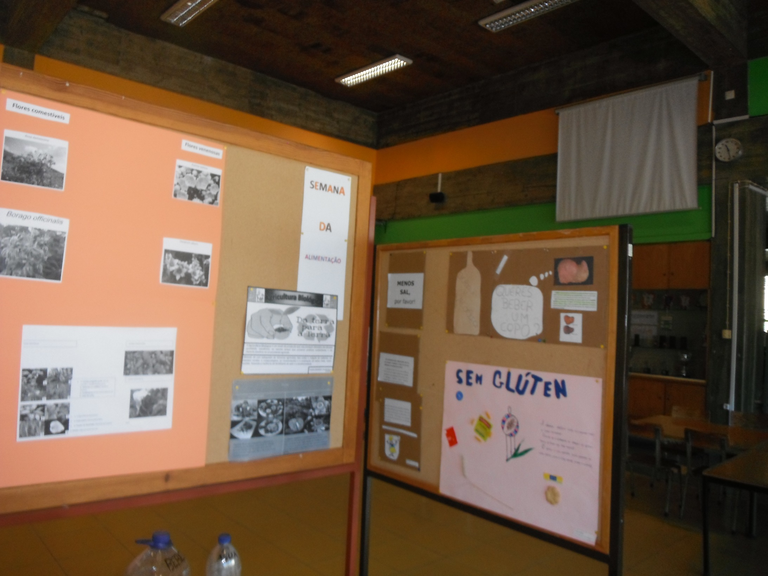

Slide 4
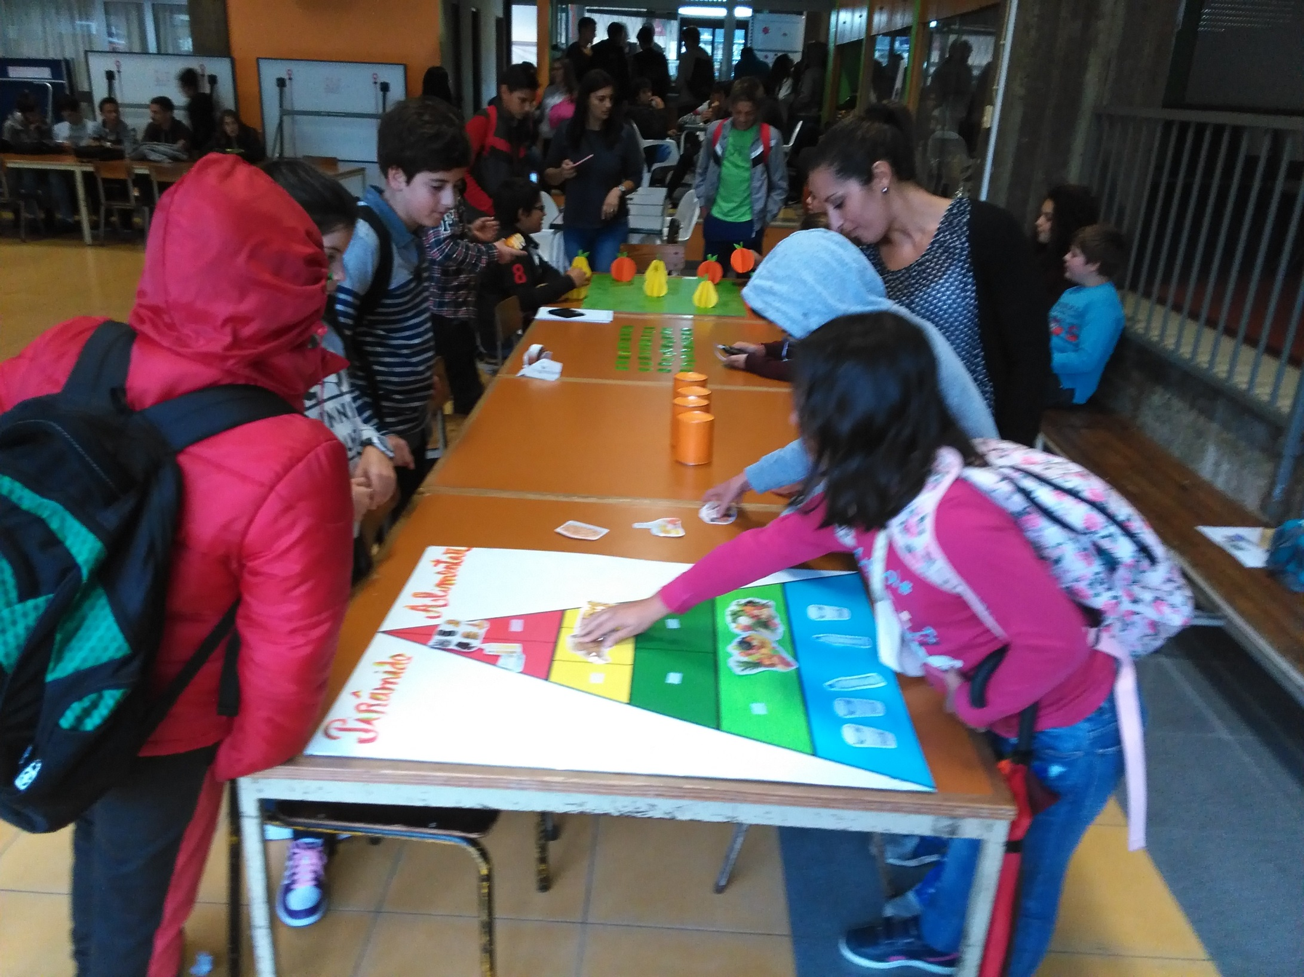

Slide 5
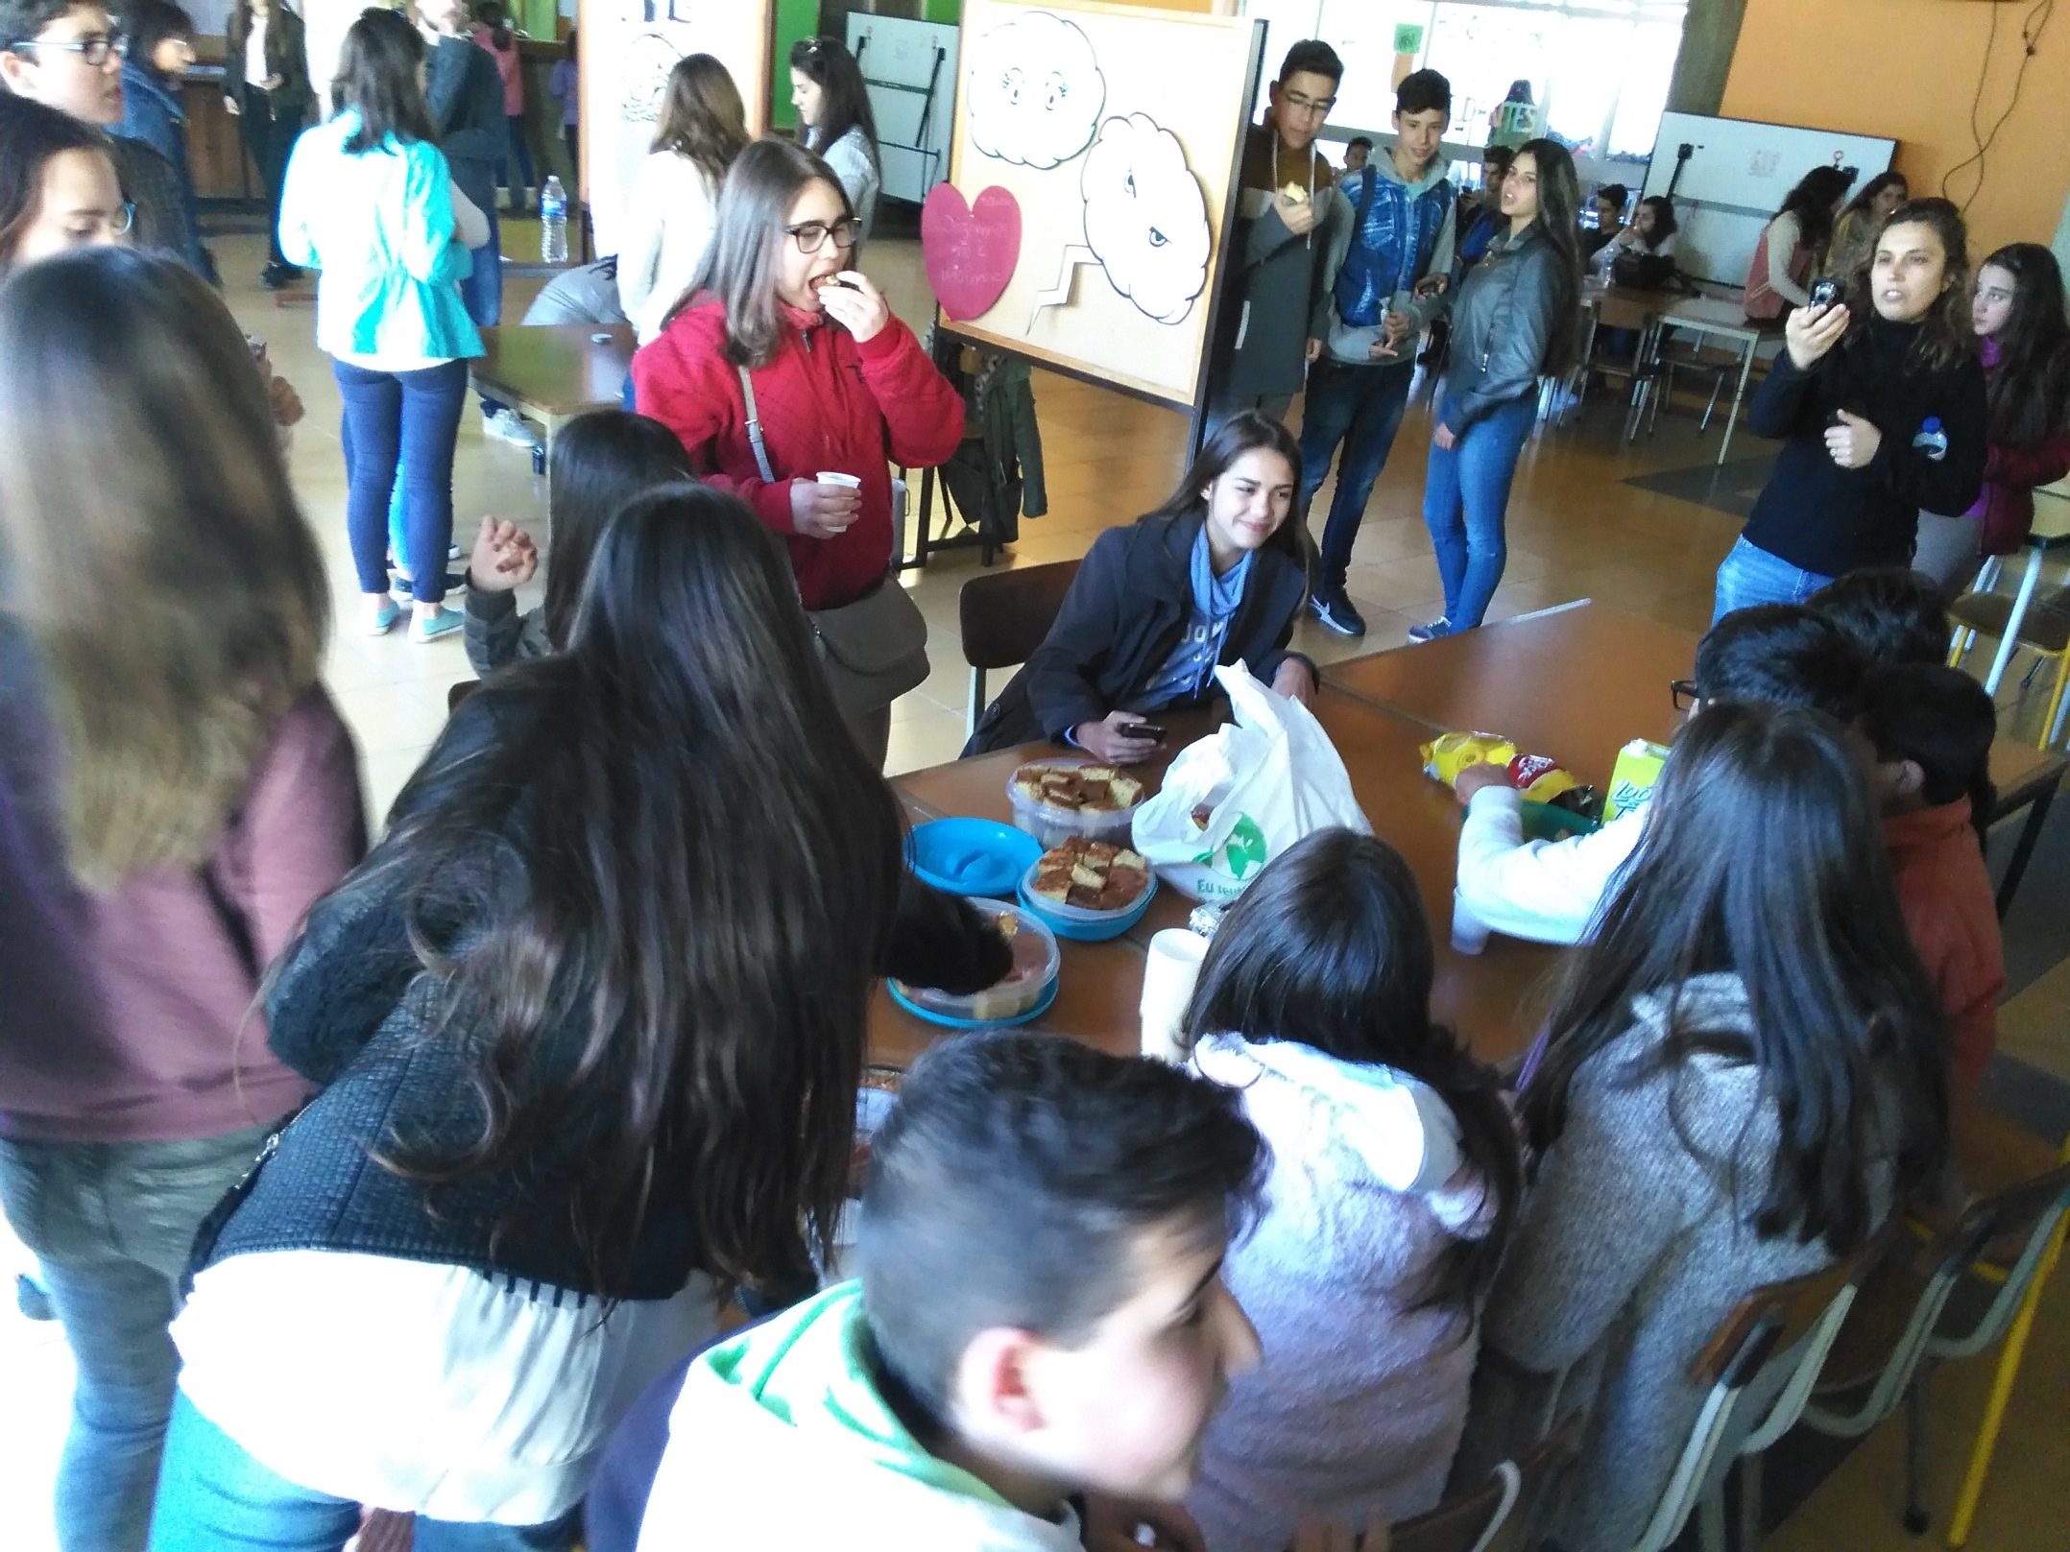

Slide 6
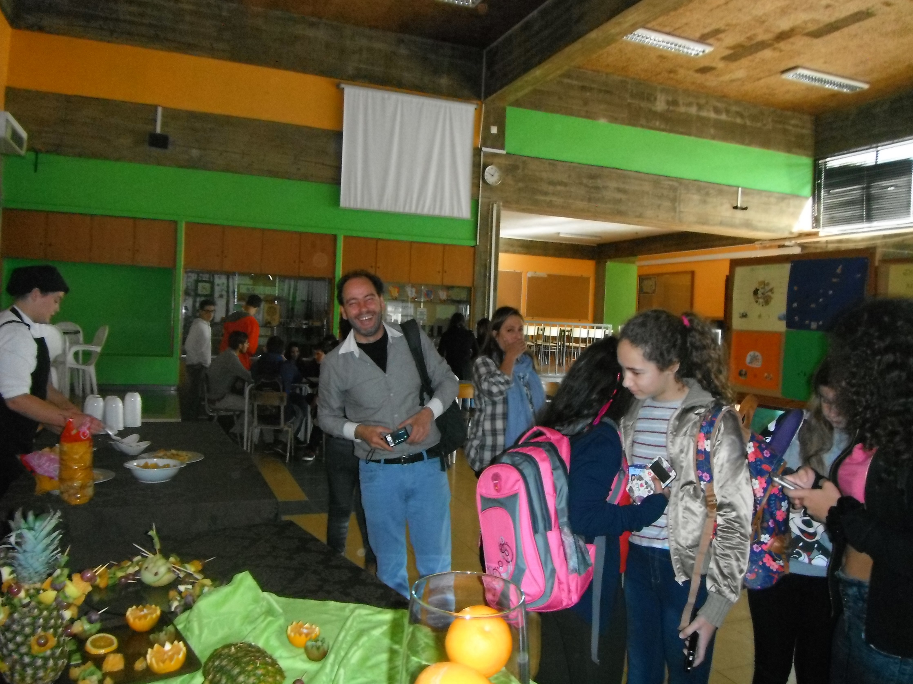

Slide 7
